Slide 1
研究生学术英语写作
东南大学外国语学院
2018春学期

Slide 2
一、教学用书
课堂用书
《研究生学术英语写作教程》
外语教学与研究出版社
主编：郑玉琪、邹长征
课外自主学习用书
Cambridge 9、10 — Writing Task 2 共8篇（外国语学院—外院学习中心—外语学习中心网站—大学外语教学部教学资源）

Slide 3
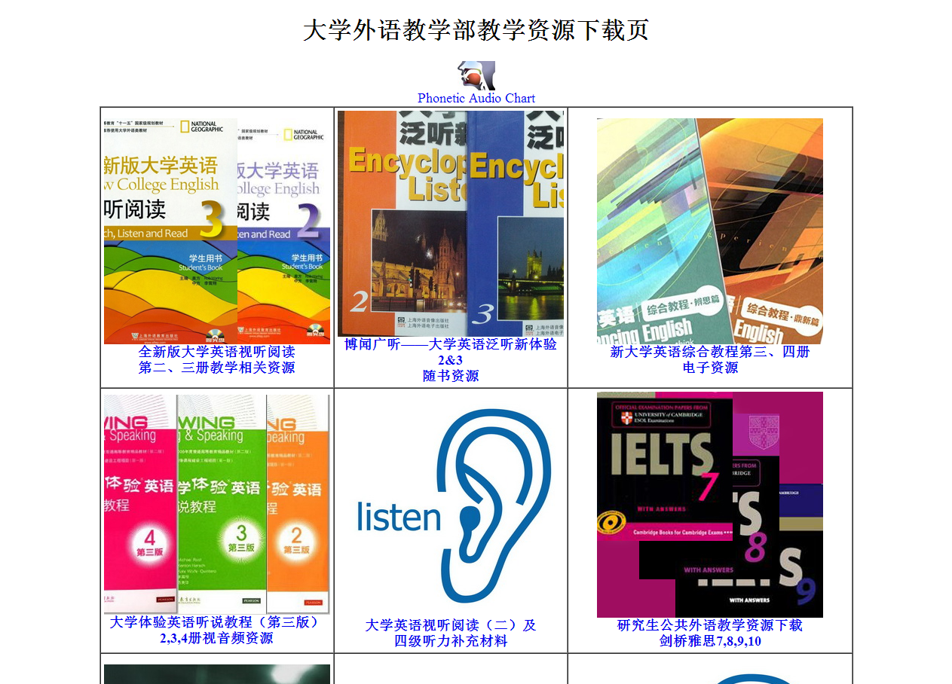
http://223.3.80.101:81/CE/

Slide 4
一、教学用书
学习参考用书
English for Academic Communication
主编：从丛 南京大学出版社
Writing the Research Paper
学术论文写作手册 北京大学出版社
《学术交际英语》
主编：洪卫 电子工业出版社
《学术英语写作》
主编：徐玉臣 上海外语教育出版社

Slide 5
二、教学安排
课堂
中方教师
《学术英语写作》，10 units
外方教师
3周，雅思Task2写作
课外
助教活动
15周，每周1小时
学术英语写作
专题讲座
统一安排，本学期1次

Slide 6
二、课堂教学
外教课程安排
第一轮 第2、3、4周
第二轮 周二班级第5、6、7周
周四班级第5、7、8周（第6周周四清明节）
周五班级第5、6、8周（第7周周五校运会）
第10周周二 5月1日劳动节
第三轮 第11、12、13周
第四轮 第14、15、16周

Slide 7
三、课堂教学进度（16周）
周次 | 教学内容与安排
Week 1 | 课程介绍、任务布置、 学术写作能力摸底 (U1-P8或自拟)
Week 2-16 | 外教写作课（3周）
 | 学术写作课（10周）
 | 小组展示（1周）
 | 假期（1周）

Slide 8
四、学习任务
小组合作完成学期论文research paper一篇
小组合作完成课堂presentation一次
小组完成助教课外练习任务(15个专题，每组每周1小时左右，第2-16周)
听专题讲座一次，并提交听课表（如未完成，总评扣3分）
个人完成Cambridge 9、 10 作文(Task 2)的自学
个人完成外教布置的小论文一篇(250-300字)，上传至批改网(www.pigai.org)
个人每周完成课堂教师布置的作业
学期问卷

Slide 9
五、考核与分数构成
考核内容 | 百分比 | 成绩来源 | 说明
1. 课堂出勤与表现 | 5% | 中方教师 | 出勤及表现
2. 课堂小组展示 | 10% | 中方教师 | 小组合作presentation
3. 助教任务 | 10% | 助教 | 助教课外训练
4. 雅思写作小论文 | 10% | 批改网 | 外教出题、中方教师发布、查重功能
5. 小组大论文 | 15% | 中方教师 | 中方教师
6. 期末统一考试 | 50% | 中方教师 | 中方教师
7. 讲座任务 | -3% | 中方教师 | 听课表

Slide 10
六、期末笔试
考试时间长度： 1.5小时
笔试构成：
第一部分：学术英语写作基础知识 50%
(选择、填空、翻译等题型)
第二部分：学术英语论文章节写作 30%
(Abstract/Introduction/Methodology等)
第三部分：IELTS — Writing Task2 20%
(命题作文)

Slide 11
七、课外竞赛与自主学习活动
2018年全国大学生英语竞赛（通知文件、外院网站）
模拟国际会议展演（校级，3月中旬）
第四届大学生国际学术研讨会（3-5月）
学术写作论文竞赛 （校级， 5月，批改网）

Slide 12
THANKS
SCHOOL OF FOREIGN LANGUAGES
SOUTHEAST UNIVERSITY

